Slide 1



智慧快递

Slide 2



快递运营管理
任务一：快递运营管理
任务二：快件收寄作业
任务三：快件处理作业
任务四：快件派送作业
任务五：快递客户服务

Slide 3
任务一 快递运营管理
学习活动一：行业调研
学习活动二：服务介绍
学习活动三：业务申请
学习活动四：网点管理

Slide 4




任务一 快递运营管理
学习活动四：网点管理
二、网点
人员管理
一、网点
组织管理
网点管理
三、网点
区域管理
四、网点
设备管理

Slide 5
任务一 快递运营管理
学习活动四：网点管理
一、网点
组织管理
）
辅助活动
基本活动

Slide 6
任务一 快递运营管理
学习活动四：网点管理
快递公司的业务流程
电话下单
定单下达
网上下单

Slide 7

任务一 快递运营管理
学习活动四：网点管理
礼貌
热情
自信
二、网点
人员管理
专业
诚信

Slide 8

任务一 快递运营管理
学习活动四：网点管理
二、网点人员管理
（一）仪容仪表管理
示范
手
面容
과 거
头发

Slide 9

任务一 快递运营管理
学习活动四：网点管理
二、网点人员管理
（一）仪容仪表管理
示范
头发
面部

Slide 10
任务一 快递运营管理
学习活动四：网点管理
仪容仪表不合格记录表
20 年 月
日期 | 姓名 | 头发 | 面容 | 手 | 着装 | 备注
16日 | X X X | X |  |  | X | 头发过长披肩、未穿工装
16日 | X X X |  |  |  | X | 工装不整洁平整、未戴胸牌

Slide 11
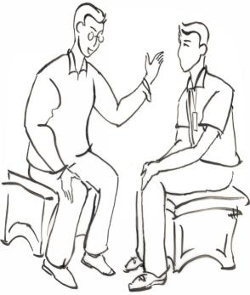
任务一 快递运营管理
学习活动四：网点管理
二、网点人员管理
（二）言行举止规范
示范
과 거
坐

Slide 12
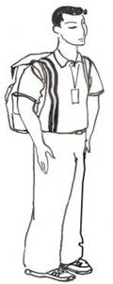
任务一 快递运营管理
学习活动四：网点管理
二、网点人员管理
（二）言行举止规范
示范
과 거
立

Slide 13
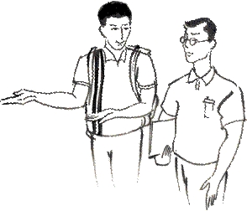
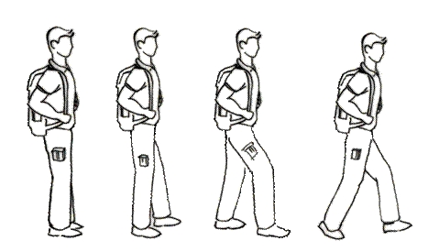
任务一 快递运营管理
学习活动四：网点管理
二、网点人员管理
（二）言行举止规范
示范
과 거
行

Slide 14
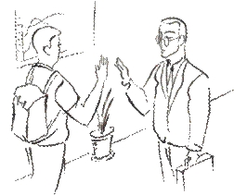
任务一 快递运营管理
学习活动四：网点管理
二、网点人员管理
（二）言行举止规范
示范
과 거
1、接待客户
1）、
您好\你好\早上好\下午好！
我是XX速运的收派员
(初次见面或当天第一次见面时使用)

Slide 15

任务一 快递运营管理
学习活动四：网点管理
二、网点人员管理
（二）言行举止规范
示范
과 거
1、接待客户
2）、
对不起，请问…
(向客户询问时使用，态度要温和且有礼貌)

Slide 16

任务一 快递运营管理
学习活动四：网点管理
二、网点人员管理
（二）言行举止规范
示范
과 거
1、接待客户
3）、
“让您久等了”
（无论客户等候的时间长短，均应向客户表示歉意）
“麻烦您，请您…”
（如需让客户办理手续或事情时，应使用此语）
“不好意思，打扰一下”
（当需要打断他人谈话时使用，要注意语气和音量）
“谢谢”或“非常感谢”
（对其他人所提供的帮助和支持，均应表示感谢）

Slide 17
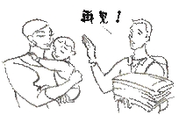
任务一 快递运营管理
学习活动四：网点管理
二、网点人员管理
（二）言行举止规范
示范
과 거
2、送别客户时
1/与客人握手道别后，
不要马上转身离去，
应该目送客人远去。
“谢谢您的信任，我们会准时将所寄物品送至收件方的，打扰您了”
“谢谢您了，总是承蒙关照，希望下次再为您服务”
“再见”

Slide 18
任务一 快递运营管理
学习活动四：网点管理
二、网点人员管理
（三）人员考勤管理
示范
과 거
考勤表制作
要求：
1、内容明确
2、方便考勤
3、格式美观
4、责权清晰
格式：
1、电子稿
2、EXCEL形式上交

Slide 19
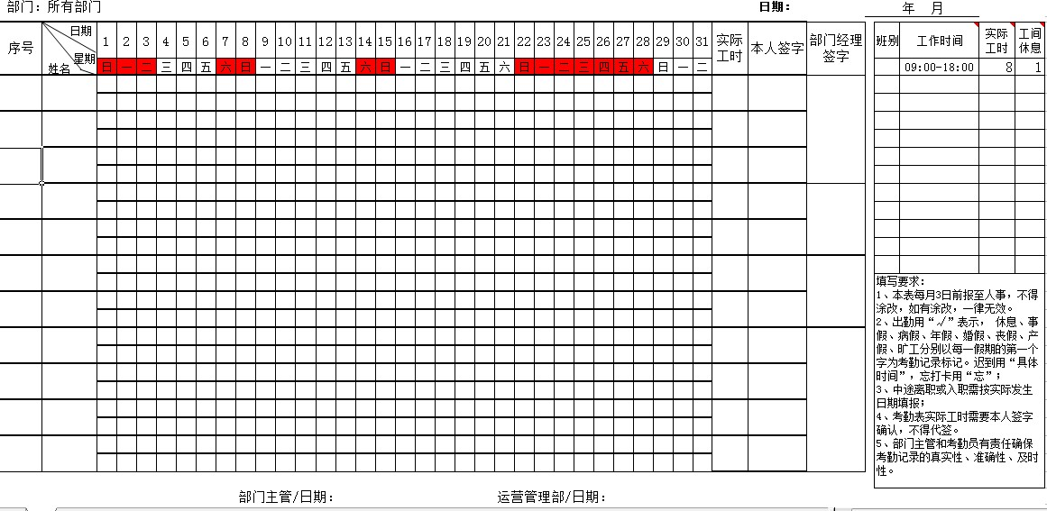
任务一 快递运营管理
学习活动四：网点管理

Slide 20
任务一 快递运营管理
学习活动四：网点管理
1、
2、
功能
营业区域
三、网点
区域管理
作业区域
功能
1、
2、
3、
4、
5、

Slide 21
任务一 快递运营管理
学习活动四：网点管理
区域 | 负责人 | 要求及标准
前台区 |  | 文件资料、办公用品摆放整齐；台面地面洁净
展示区
商谈区
资料架
玻璃门窗
营业
区域

Slide 22
任务一 快递运营管理
学习活动四：网点管理
区域 | 负责人 | 要求及标准
入库区
分拣区
查验区
集装区
出库区
用于满足收发快件过程中总包的验收、接运、理货
及暂存等作业功能需要以及办理入库手续、并完成
有关信息的登录等一系列活动。
作业
区域

Slide 23
任务一 快递运营管理
学习活动四：网点管理
6S检点表
20 年 月
日期 | 前台区 | 展示区 | 商谈区 | 资料架 | 玻璃门窗 | 备注
1
2
3
4
5
6
7
8
*
*
*
合格 | O
不合格 | X

Slide 24
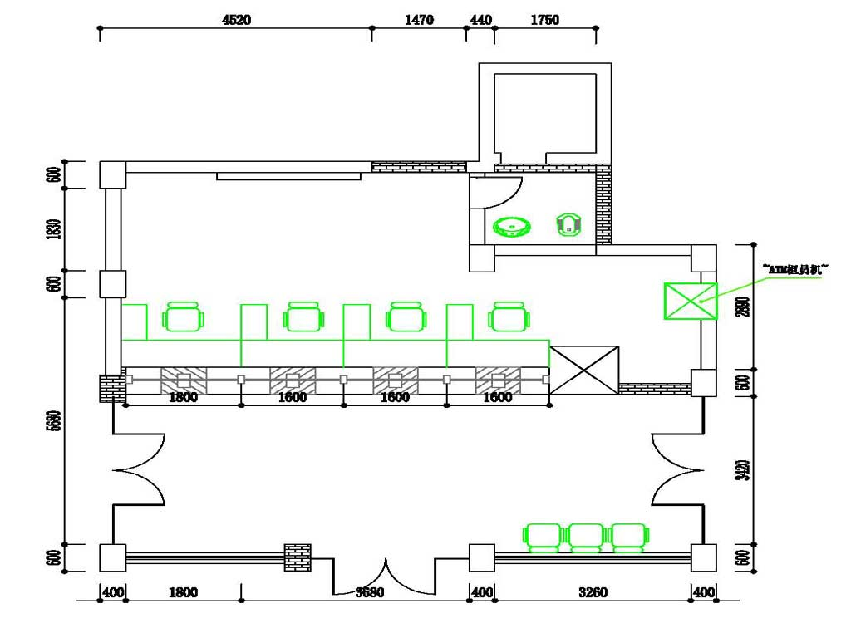
任务一 快递运营管理
学习活动四：网点管理
这是网点的什么区域？
这是网点的什么区域？

Slide 25
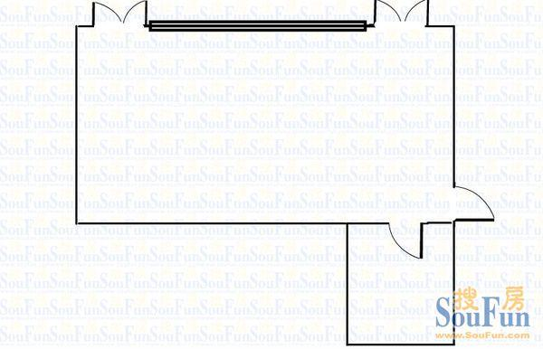
任务一 快递运营管理
学习活动四：网点管理
让我来规划
网点区域吧

Slide 26
任务一 快递运营管理
学习活动四：网点管理
四、网点设备管理
举例：
电脑、打印机、传真机
作用：
用于快件信息存储、处理和传递。
便于快件后续处理工作。
办公
设备
通讯
设备
举例：
作用：
运输
设备
举例：
作用：
举例：
作用：
封装
器械
计量
器具
举例：
作用：

Slide 27
任务一 快递运营管理
学习活动四：网点管理

Slide 28
任务一 快递运营管理
学习活动四：网点管理

Slide 29
任务一 快递运营管理
学习活动四：网点管理

Slide 30
任务一 快递运营管理
学习活动四：网点管理

Slide 31
任务一 快递运营管理
学习活动四：网点管理

Slide 32
任务一 快递运营管理
学习活动四：网点管理

Slide 33
任务一 快递运营管理
学习活动四：网点管理

Slide 34
任务一 快递运营管理
学习活动四：网点管理

